Slide 1

1С:ERP.Управление холдингом
Корпоративные закупки: ред. 3.3
Notes:
Добрый день, коллеги

Slide 2

Новая функциональность
Добавлена работа с альтернативными предложениями
Замена на аналоги на этапе сбора предложений
Сбор и оценка предложений в валюте отличной от валюты лота
Сбор и оценка предложений в единицах измерения, отличных от валюты лота
Оценка конкурентным листом
Национальный режим для 223-ФЗ
Корректировка потребности по результатам торгов
Интеграция с ЭТП Bidzaar
Концептуально пересмотрен контроль лимитов
Добавлен пересчет единиц измерения
Реализовано планирование закупок СНДС, без НДС (типы цен), поправлена вся цепочка документов и формы подбора
В заявке на обеспечение можно вводить разные цены по периодам
Можно обезличить поставщика (настройка в способе закупок). Отрабатывает в Конкурентом листе
Создаем только контрагентов-победителей закупки. Используем анкету поставщика до протокола без создания контрагента
Корректируем потребности договора при расторжении или досрочном завершении
Контролируем правила положения о закупках

Slide 3


Доработанные участки закупочного процесса
Закупочный процесс
Регистрируем потребности к покупке
Планируем закупочные процедуры
Проводим закупочные процедуры
Исполняем договора: платим поставщикам получаем товары
Вспомогательные процессы
Оптимизируем стоимость закупки (Замена на аналоги)
Формализуем требования к объекту закупки и условиям поставки
Регистрация участников
Формируем заказы поставщикам
Аккредитация поставщиков
Корректируем потребности
Формализуем критерии оценки для выбора победителя
Проводим квалификацию участников
Проводим оплаты поставщикам
Оценка поставщиков
Собираем и согласовываем закупочную документацию
Собираем коммерческие предложения
Урегулируем нарушения
Контроль закупок по лимитам
Оцениваем и выбираем победителей Конкурентные листы
Интеграция с Бидзаар, ЕИС

Slide 4
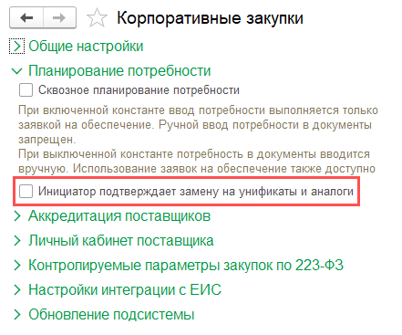

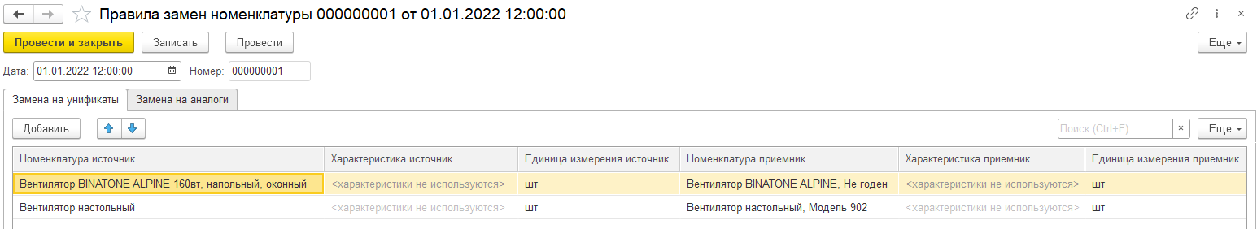
Экспертиза потребности к обеспечению. Замена на унификаты
Унификаты – это номенклатура, принятая в организации за корпоративный стандарт. Она схожа по свойствам и характеристикам с заказываемым товаром, но, как правило, другого производителя.
Основные справочники и настройки – Корпоративные закупки – Планирование потребности включите флажок «Инициатор подтверждает замену на унификаты и аналоги» если процесс в вашей организации выстроен таким образом, что Инициатор принимает окончательное решение по замене. Если решение принимает эксперт, то оставьте флажок выключенным.
Настройка правил замены на унификаты
Корпоративные закупки – Экспертиза потребности к обеспечению – Закладка ( ) – Правила замены номенклатуры
Корпоративные закупки – См.также – Правила замен номенклатуры

Slide 5
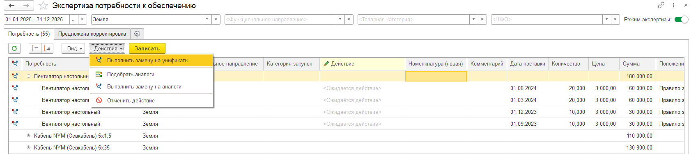
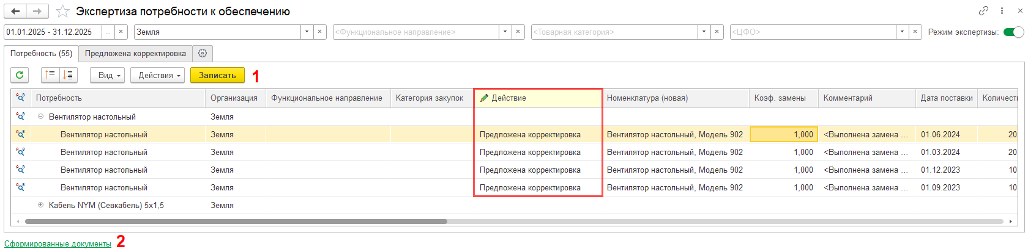
Экспертиза потребности к обеспечению. Выполнение замены на унификаты
1
Замена на унификаты не имеет точной настройки, замена выполняется по команде «Выполнить замену на унификаты» Для отмены действия до записи выделите одну или несколько позиций и нажмите «Отменить действие» Для применения корректировки (замены) требуется нажать «Записать», сформированные документы корректировки доступны по гиперссылке Если флажок «Инициатор подтверждает замену на унификаты и аналоги» выключен процесс завершается.
2

Slide 6
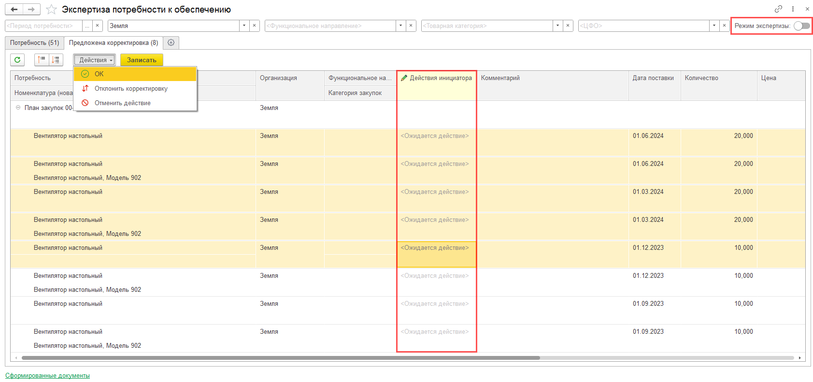
Экспертиза потребности к обеспечению. Выполнение замены на унификаты
3

Slide 7
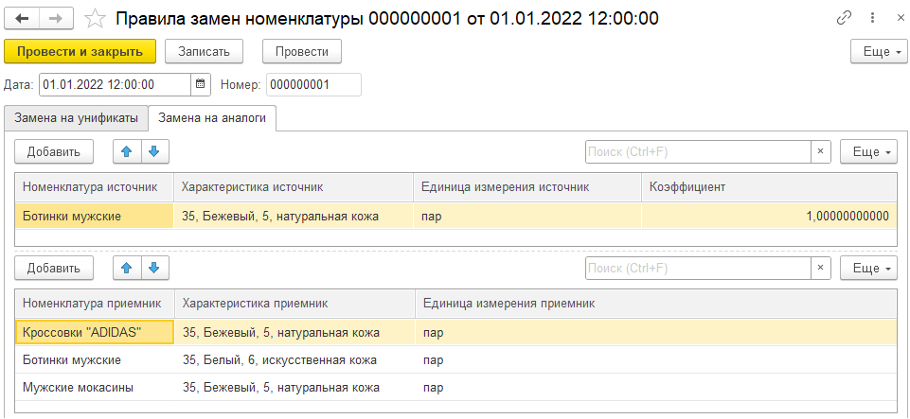
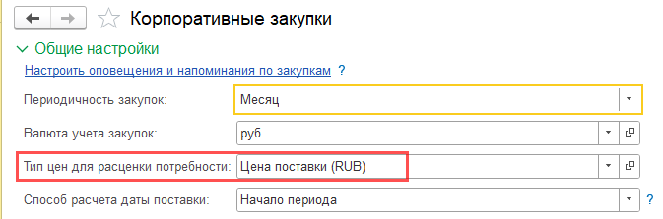
Экспертиза потребности к обеспечению. Регистрация и подбор аналогов
1
2

Slide 8
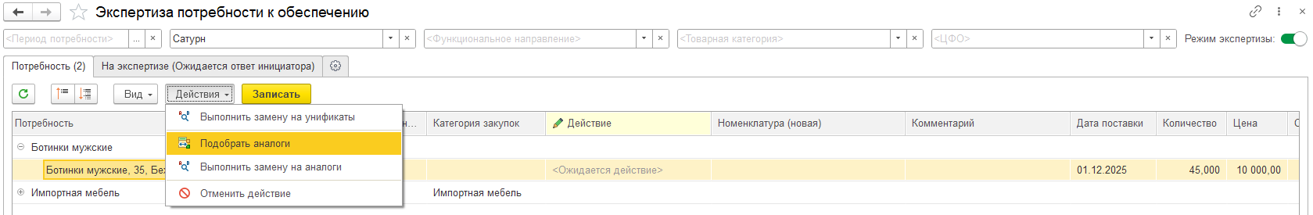
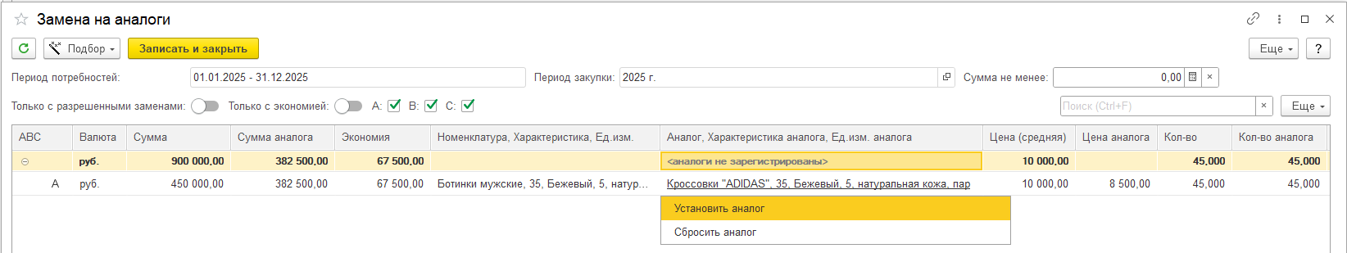
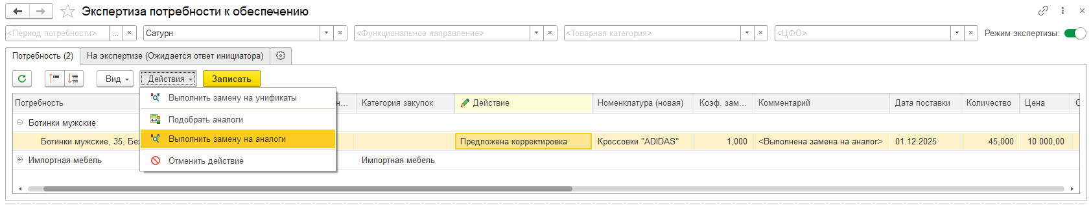
Экспертиза потребности к обеспечению. Выполнение замены на аналоги
3
4
5
Выполнить действие и обязательно подтвердить кнопкой «Записать»

Slide 9
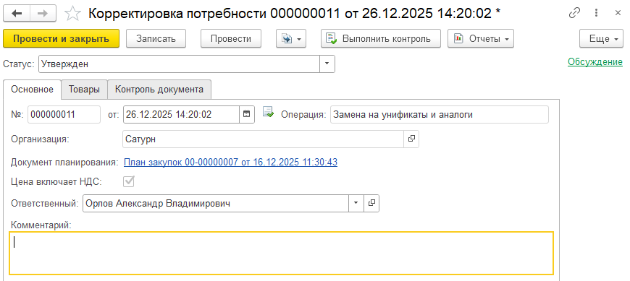
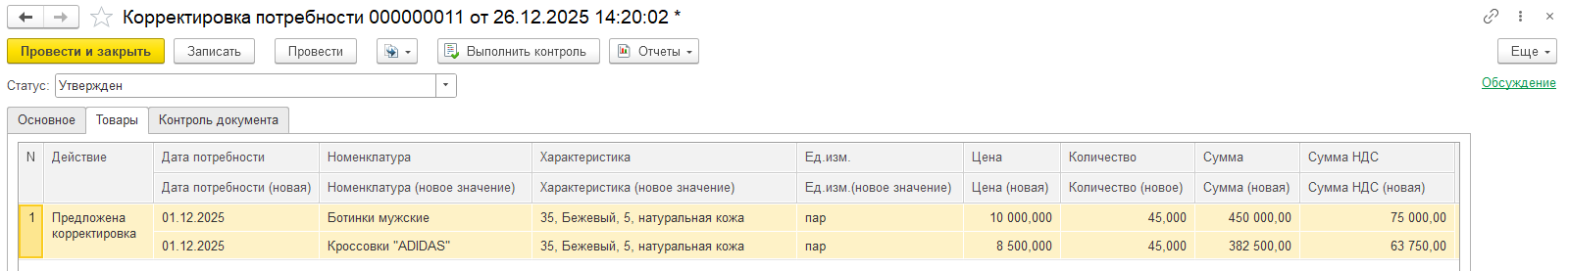
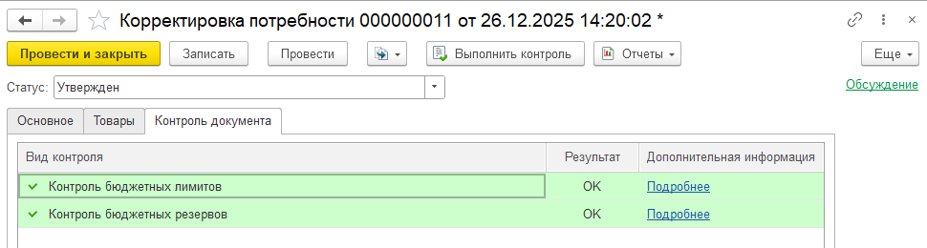
Экспертиза потребности к обеспечению. Корректировка потребности
Корректировка может как высвобождать потребности и лимиты, так и требовать добавления лимитов.
Если контроль лимитов по документу нарушен требуется ввести корректировку планов и лимитов или заявку на корректировку лимитов. После положительного решения вопроса с лимитами можно проводить корректировку потребности.

Slide 10
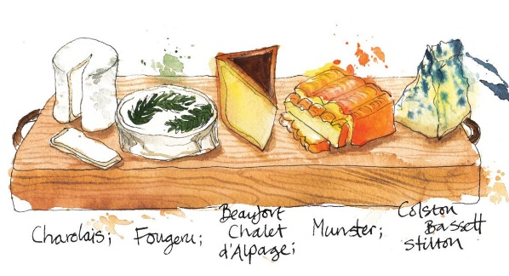
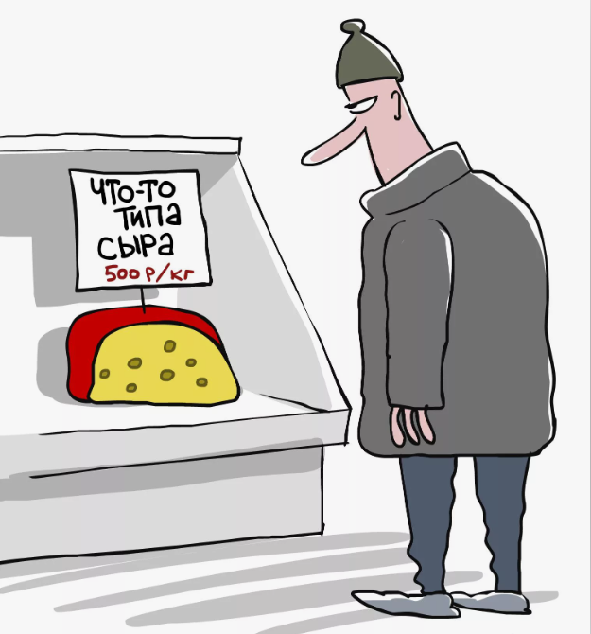
Альтернативные предложения
Альтернативные предложения – разрешение участнику закупки предоставить предложение, условие которого отличается от условий, установленных в закупочной документации. Например, предложение отличается по характеристикам, срокам, ценам, гарантийным обязательствам итд
Правила по работе с альтернативными предложениями:
Подача только альтернативного предложения запрещена;
Заказчик определяет по каким условиям договора и критериям могут подаваться альтернативные предложения;
Альтернативное предложение не должно отличаться только ценой;
Альтернативное предложение не должно ухудшать функциональные и качественные характеристики;
Альтернативное предложение может победить.
Только в альтернативном предложении поставщик может предложить аналог
Если предусмотрена возможность принимать аналоги, разрешите прием альтернативных предложений;
Номенклатура аналог – предопределенный критерий в списке доступных критериев.

Slide 11
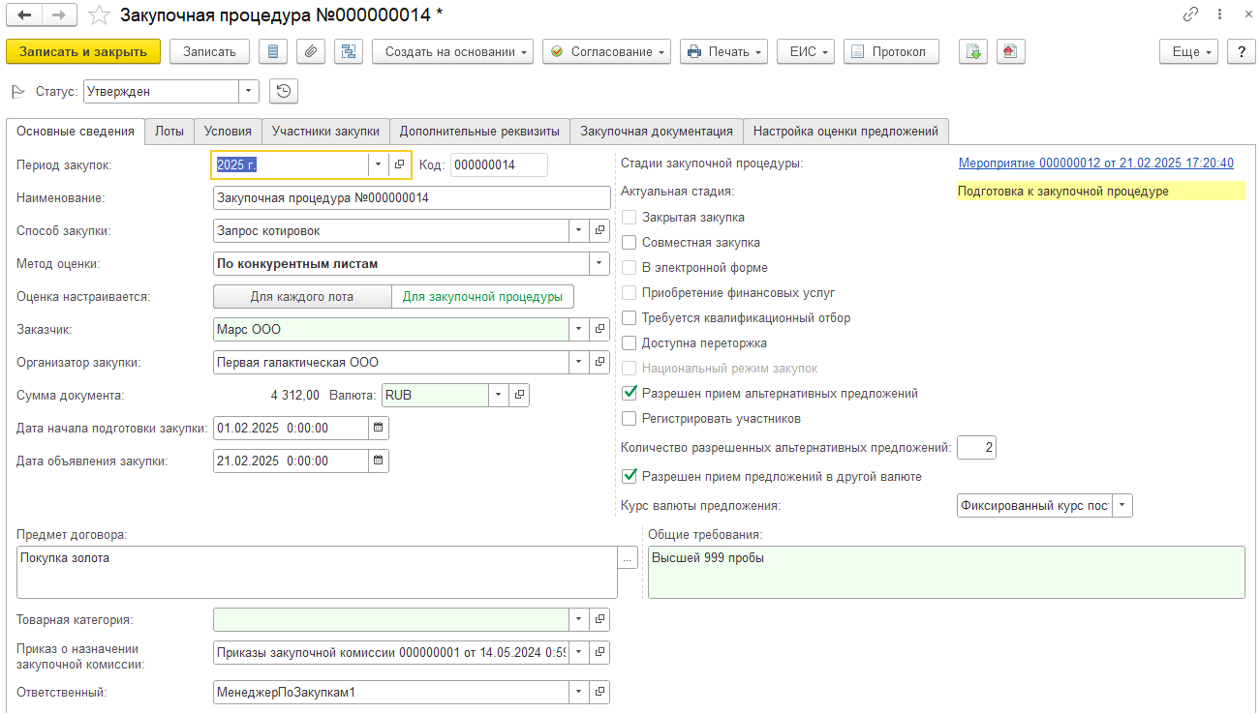
Внешний вид формы «Закупочная процедура»
Настройка оценки
Новые управляющие переключатели

Slide 12
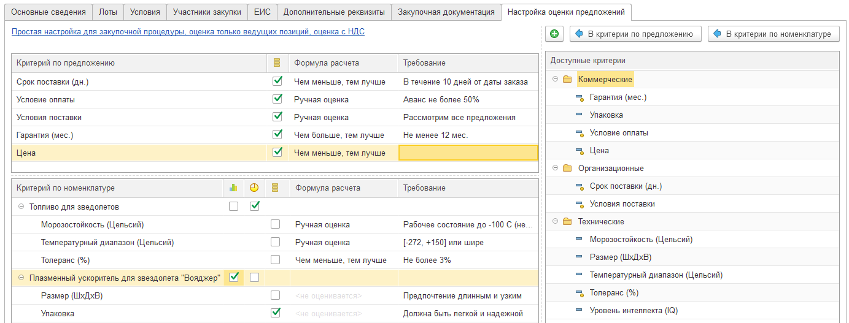
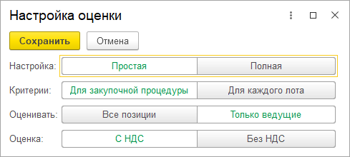
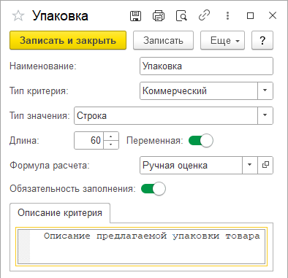
Настройка оценки конкурентным листом.
Работа с критериями
Колонка Ведущая победитель рассчитывается по балам ведущих позиций, остальные информационные Колонка Доступно частичное покрытие разрешается подавать предложение с неполным покрытием Колонка Доступна альтернатива отображается если разрешено принимать альтернативные предложения
1
Ведущая позиция
Доступна частичное покрытие
Доступна альтернатива
3
2
Notes:
Обратите внимание, некоторые критерии предопределенные. Это как раз те, что ранее были полями формы Предложение участника. Плюс мы добавили новые (гарантия, толеранс). Их не обязательно использовать. Справочник доступных критериев иерархический. Критерии делятся на организационные, технические, коммерческие (перечисление, можно добавлять свои значения, например Качество или Информация об участнике)

Slide 13
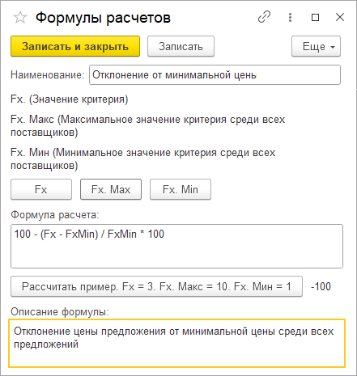
Настройка оценки конкурентным листом.
Пояснения по формулам
Простая настройка | Полная настройка
Результат оценки целое число; Числовые показатели считаются по предопределенным формулам: Цифровые критерии оцениваются автоматически (шкала 1 - 5); Нечисловые критерии оценивает пользователь (шкала 1 - 5); Критерии НЕ имеют весовых коэффициентов; | Результат оценки дробное число; Числовые показатели считаются по произвольным формулам: Цифровые критерии оцениваются по формулам (шкала определяется значением формулы); Нечисловые критерии оценивает пользователь (шкала 1 - 5); Можно использовать весовые коэффициенты.
Пояснения:
Предопределенные формулы используются только для числовых значений: Чем больше, тем лучше; Чем меньше, тем лучше. Не рассчитывать; Шкала оценки 1 – 5. Максимальное и минимальное значения принимают крайние значения шкалы. | Произвольные формулы составляет пользователь Предопределенные формулы тоже доступны

Slide 14
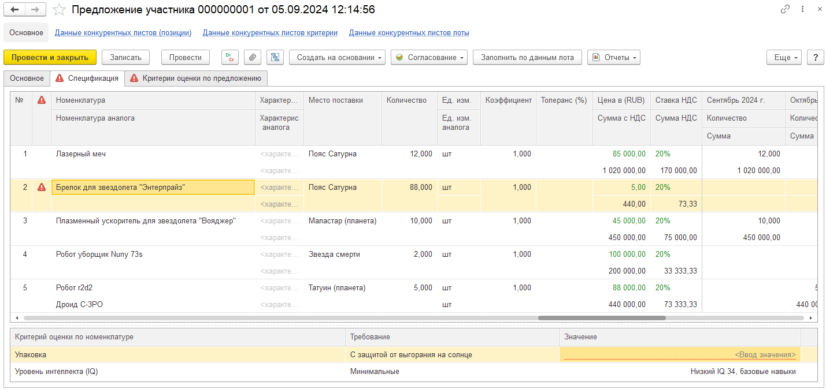
Предложение участника
Можно подавать предложения в валюте отличной от валюты лота и единицах, отличных от лота
В альтернативном предложении можно отразить аналог предложенный поставщиком (позиция №5)

Slide 15
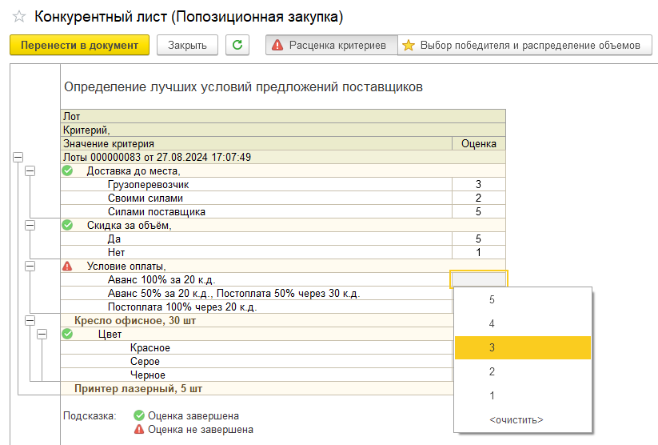
Шаг 1 Расценка нечисловых значений критериев оценки поставщиков
Шаги оценки:
На первом шаге (1) пользователи расценивают предложения участников по нечисловым критериям;
На втором шаге (2) выбирают победителя и распределяют объем закупки:
При лотовой закупке один победитель;
При попозиционной закупке победителей может быть несколько (по каждой номенклатуре);
Пользователь фиксирует лучшие предложения ориентируясь на итог по баллам (числовые + нечисловые) значения оценки. Победитель всегда слева вверху.
Результаты сохраняются в протоколе, можно посмотреть как выбирали. При необходимости распечатать протокол.

Slide 16
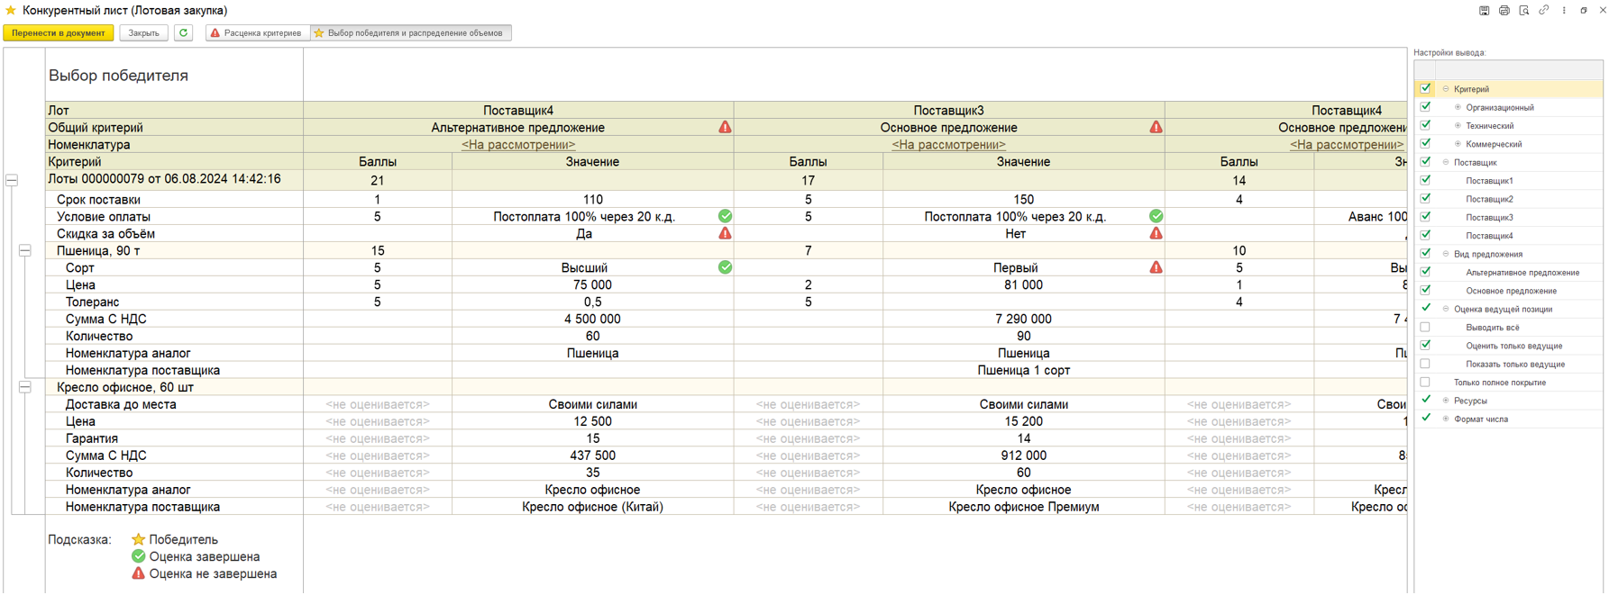
Конкурентные листы. Шаг 2 Выбор победителя (лотовая закупка)
Возможности отборов:
Оставить только предложения с полным покрытием (если включена частичная закупка);
Рассмотреть основные предложения, потом альтернативные, можем посмотреть вместе;
Оценивать только ведущие позиции;
Отобраться по поставщикам и по типу критерия (организационные, технические, коммерческие).
Оценка выполняется в валюте лота, в единицах измерения лота Участники выводятся по убыванию баллов, слева лучший

Slide 17
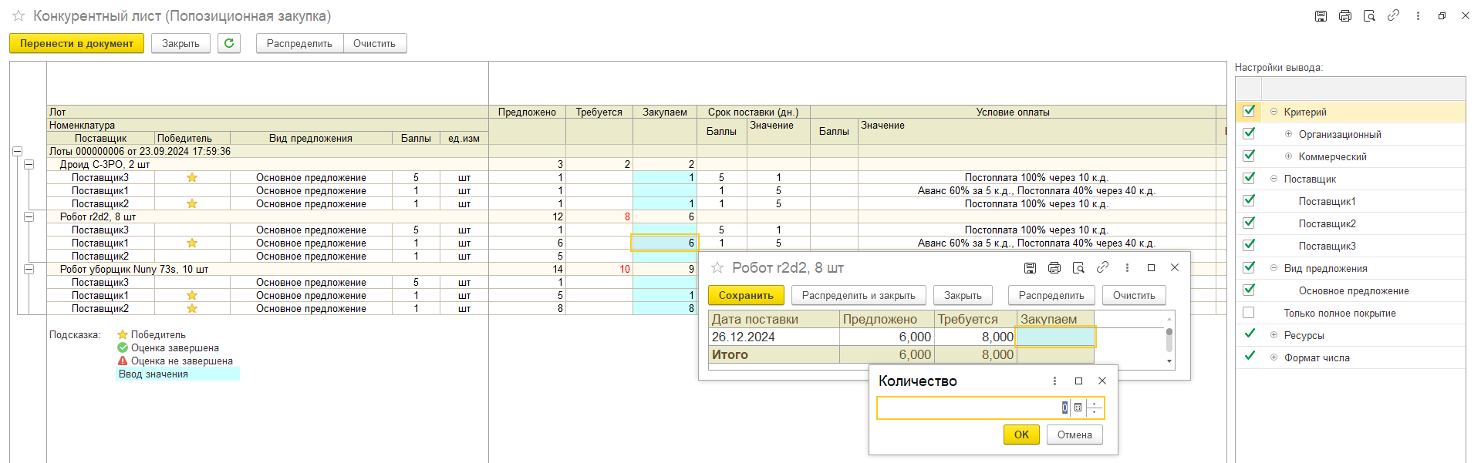
Конкурентные листы. Шаг 2 Выбор победителя (попозиционная закупка)
Дополнительные возможности отборов:
Скрывать поставщиков по мере завершения процесса оформления.
Возможности выбора победителей:
Можно выбрать победителей и распределить количество по поставщикам автоматически
Можно провести ручной выбор и распределение.
Оценка выполняется в валюте лота, в единицах измерения лота Участники выводятся по убыванию баллов, первый в списке лучший

Slide 18
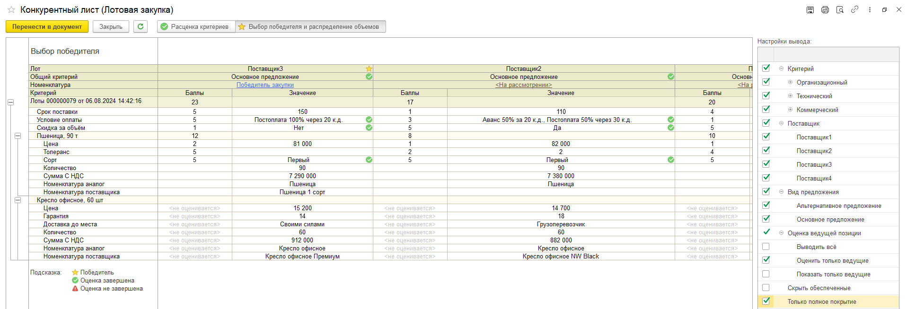
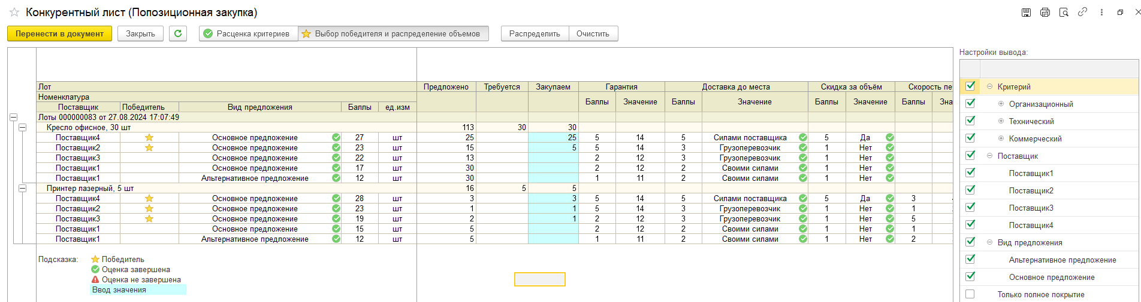
Конкурентные листы. Формы лотовой и попозиционной закупки
Notes:
Разные представления для лотовой (горизонтальное по поставщикам) и попозиционной закупке (вертикальное по поставщикам)
При попозиционной закупке по каждой номенклатуре может быть победитель.
Можно закупать частично, следовательно есть распределение количества по поставщикам Возможности отборов:
Оставить только предложения с полным покрытием (если включена частичная закупка)
Рассмотреть основные предложения, потом альтернативные, можем посмотреть вместе.
Оценивать только ведущие позиции, остальные просмотр. А можем показать только ведущие.
Отобраться по поставщикам, по типу критерия (организационные, технические, коммерческие).

Slide 19
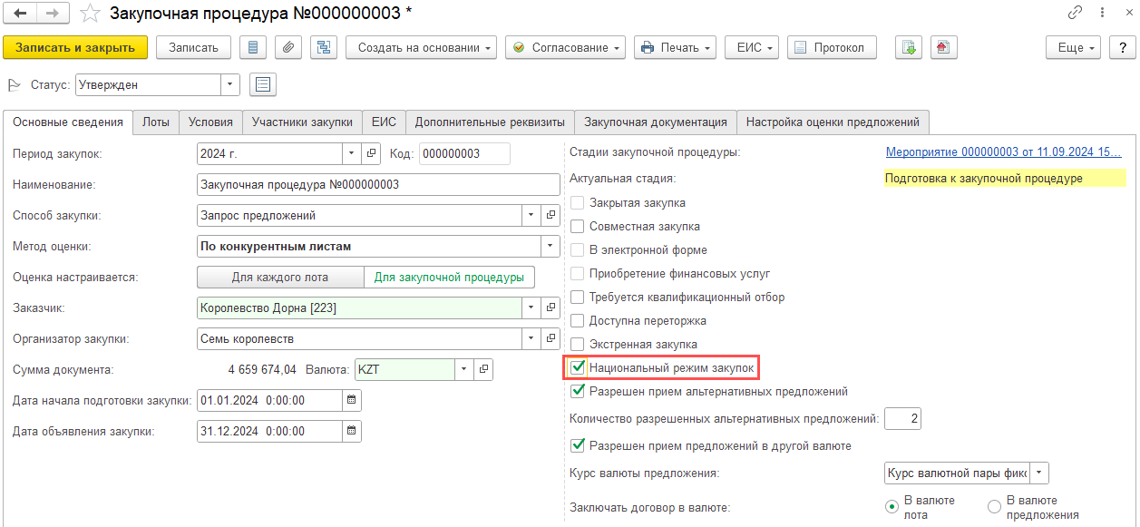
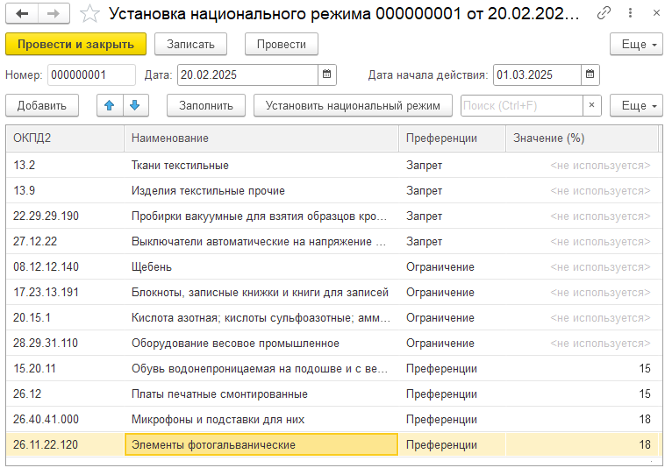
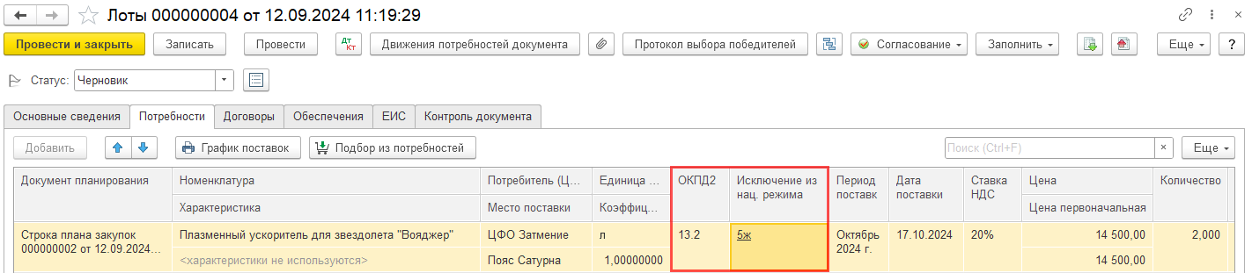
Национальный режим
1. Устанавливаем условия нац.режима
2. В закупочной процедуре можно обосновать исключение

Slide 20
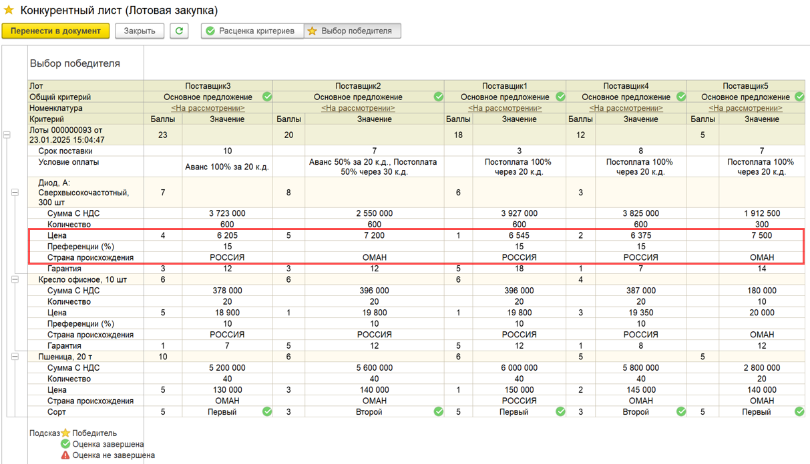
Национальный режим
1. Устанавливаем условия нац.режима
2. В закупочной процедуре можно обосновать исключение
3. В конкурентном листе цены с учетом нац.режима
Notes:
До 2024 года национальный режим устанавливался отдельными актами. С 2024 появился закон 318-ФЗ , а к 2025 году ПП1875 которое унифицировало правила закупок импортных товаров. Ньюанс: нац.режим полностью отработан только в конкурентном листе. Оценка по критериям складывается из субъективных оценок экспертов. Поэтому при оценке по критериям пользователи получают доступ к конкурентному листу для визуального анализа поступивших предложений.

Slide 21
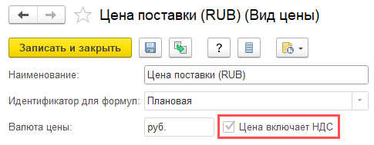
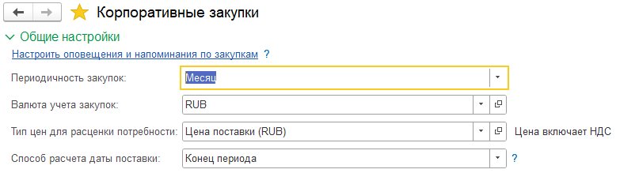
Функционал, реализованный по обращениям на линию поддержки
Планирование закупок СНДС, без НДС (вид цен), поправлена вся цепочка документов и формы подбора;
Можно обезличить поставщика (настройка в способе закупок). Отрабатывает в Конкурентом листе
Создаем только контрагентов-победителей закупки. Используем анкету поставщика до протокола без создания контрагента;
Контролируем правила положения о закупках.
! Вариант планирования НДС - настройка в Типе цены для расценки потребностей
Переработаны все формы и подборы

Slide 22
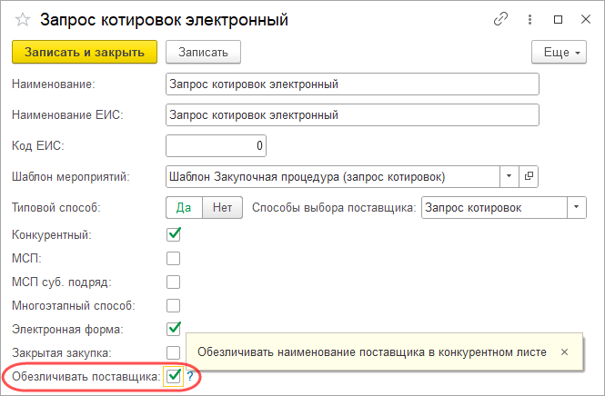
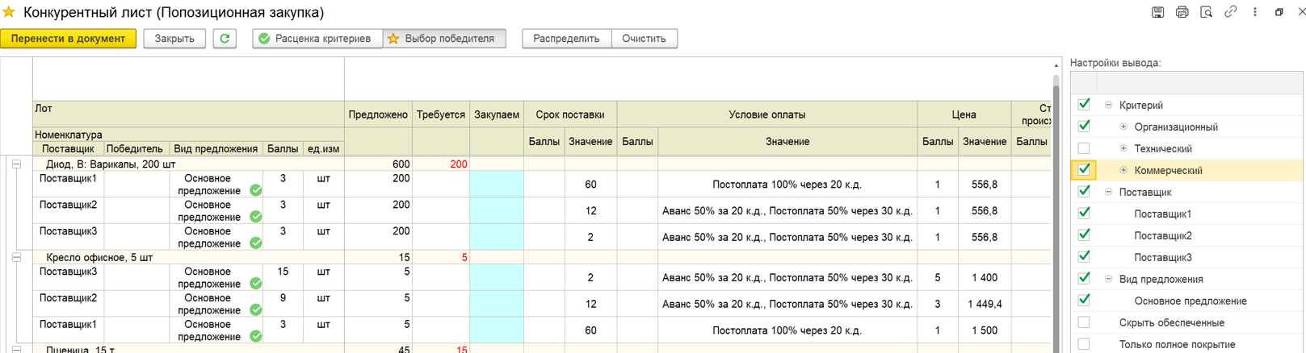
Функционал, реализованный по обращениям на линию поддержки
Планирование закупок СНДС, без НДС (вид цен), поправлена вся цепочка документов и формы подбора;
Можно обезличить поставщика (настройка в способе закупок). Используется в Конкурентом листе
Создаем только контрагентов-победителей закупки. Используем анкету поставщика до протокола без создания контрагента;
Контролируем правила положения о закупках.

Slide 23
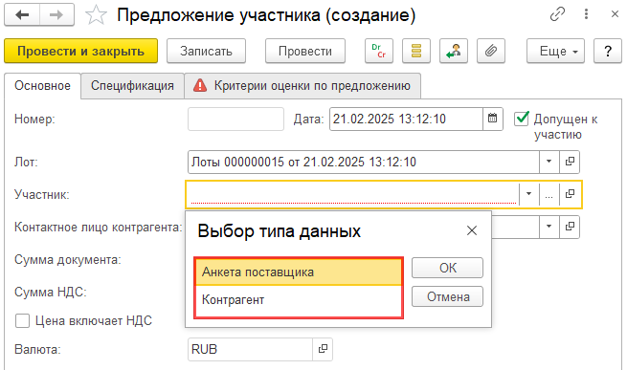
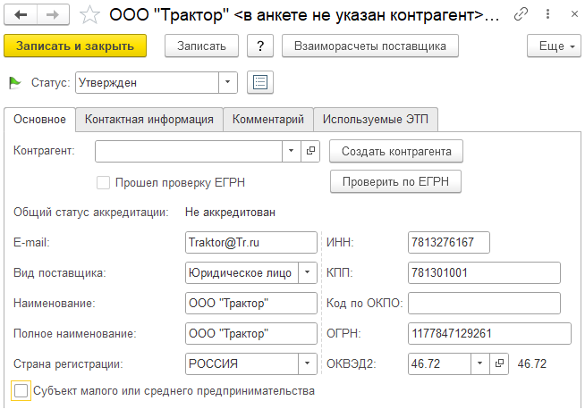
Функционал, реализованный по обращениям на линию поддержки
Пересчет единиц измерения, тип измеряемой величины;
Планирование закупок СНДС, без НДС (вид цен), поправлена вся цепочка документов и формы подбора;
В заявке на обеспечение можно вводить разные цены по периодам;
Можно обезличить поставщика (настройка в способе закупок). Используется в Конкурентом листе
Создаем контрагентов только по победителям закупки. Используем анкету поставщика до протокола без создания контрагента.
Контролируем правила положения о закупках.

Slide 24
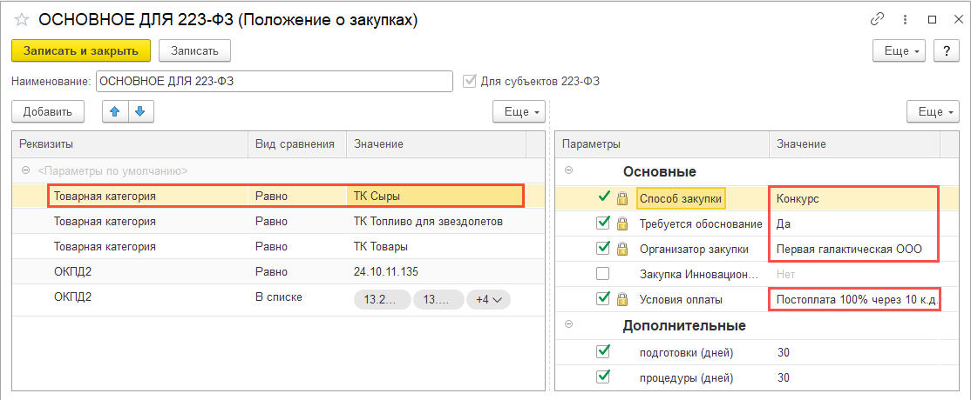
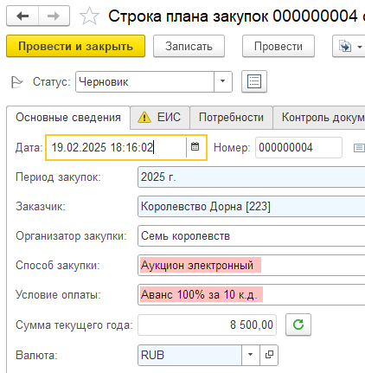
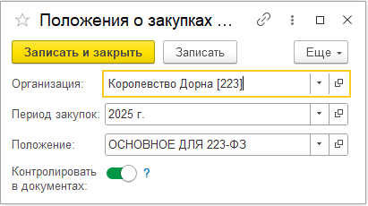
Функционал, реализованный по обращениям на линию поддержки
2
Планирование закупок СНДС, без НДС (вид цен), поправлена вся цепочка документов и формы подбора;
Можно обезличить поставщика (настройка в способе закупок). Используется в Конкурентом листе
Создаем контрагентов только по победителям закупки. Используем анкету поставщика до протокола без создания контрагента.
Контролируем правила положения о закупках.
3
4
1

Slide 25
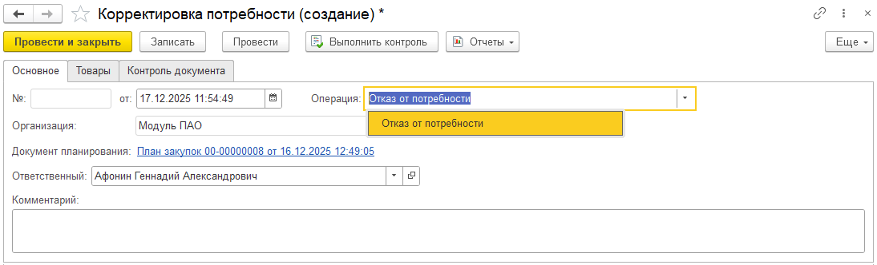
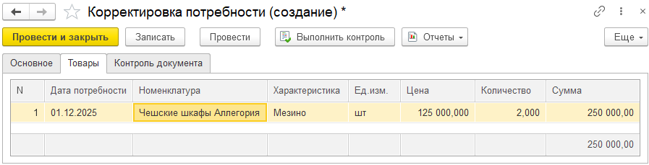
Корректировка потребности и строк плана закупок
Корректировка плана
Корректировка строк плана и плана закупок 223
План закупок
Корректировка потребности
Строка плана закупок
Строка плана закупок, версия 1
План закупок 223
План закупок 223 версия 1
ЕИС
ЕИС

Slide 26
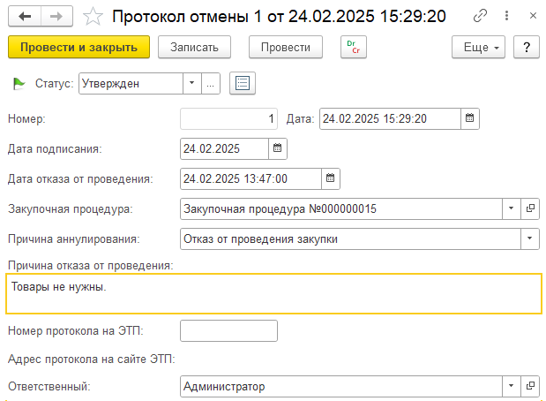
Корректировка при отмене закупочной процедуры
Ситуация:
Отменяем действующую (стартовавшую) закупочную процедуру
Наши действия:
Вводим протокол отмены.
Госзакупка
План закупок
Строка плана или заявка
Закупочная процедура
Протокол отмены
Коммерческая закупка
План закупок
Закупочная процедура
Протокол отмены
Закупочная процедура
Протокол отмены

Slide 27
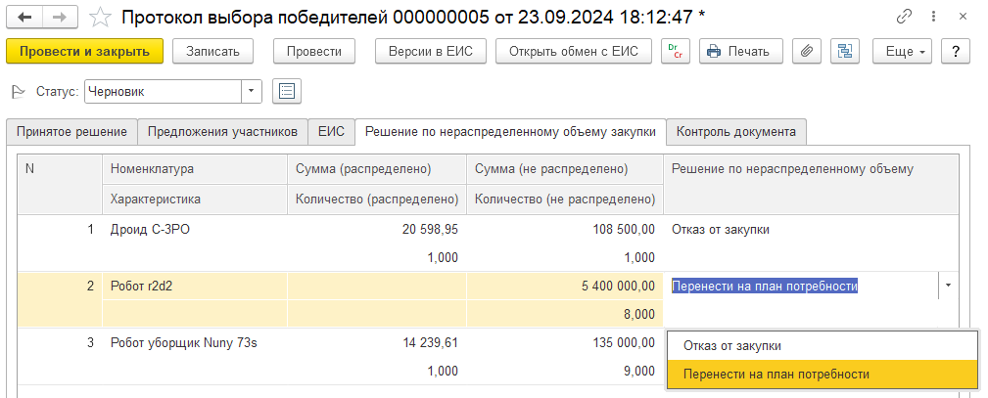
Корректировка потребности по результатам торгов
Возврат 2 шт
Законтрактовано 7 шт.
План закупок / СПЗ
…
Закупочная процедура
Протокол выбора победителя
Договор с поставщиком
Номенклатура возвращается на этап «Заявки прошедшие экспертизу»
Лимиты остаются в резерве.
Требуется 10 шт.
В контракт 7 шт. Отказ от покупки 1 шт.
Возврат в план 2 шт.
Отказ от закупки 1 шт
Этапы: Документы:
1. Заявки подготовленные Заявка на обеспечение
2. Заявки прошедшие экспертизу Заявка на обеспечение
3. План закупок Строка плана закупок
4. Закупочные процедуры Лот
5. Выбран поставщик Протокол выбора
6. Законтрактовано Договор с поставщиком
7. Заказы поставщикам Заказ поставщику
8. Исполнено ПТУ
Отказ от закупки
Номенклатура переходит на этап «Отказ от закупки»
Резерв возвращается в свободные лимиты
Особенность: Если потребность регистрировалась лотом, возможен только отказ от закупки. т.к. некуда возвращать!

Slide 28
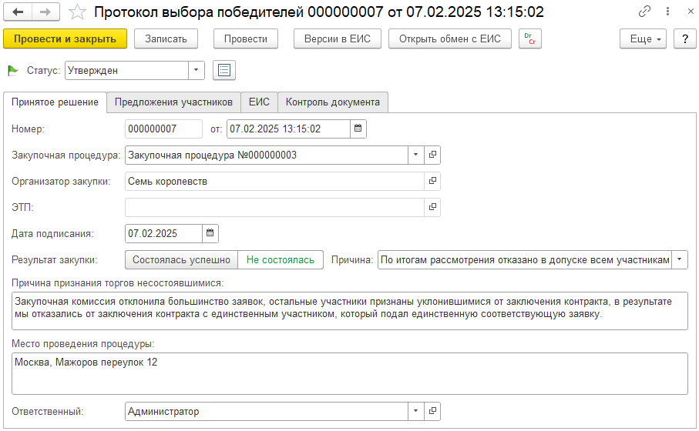
Протокол выбора. Закупка не состоялась
План закупок / СПЗ
Закупочная процедура
Протокол закупка не состоялась
Требуется 10 шт.
Требуется 10 шт.
Возврат 10 шт.
Закупочная процедура
Ситуация:
По результатам закупки нет победителя.
Наши действия:
Переключатель в положение Не состоялась и описание причины.
Особенность:
Для госзакупок возврат в СПЗ
Для коммерческих закупок возврат в план закупок
Если потребность регистрировалась лотом, отказ от закупки. Потребуется вводит новый лот.

Slide 29
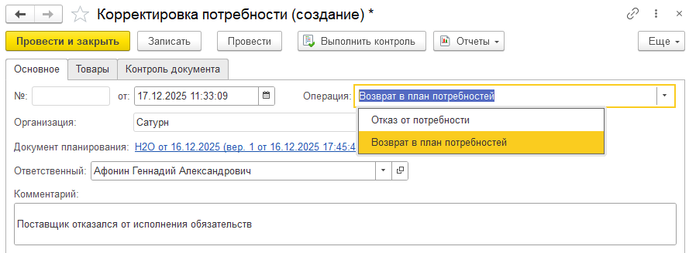
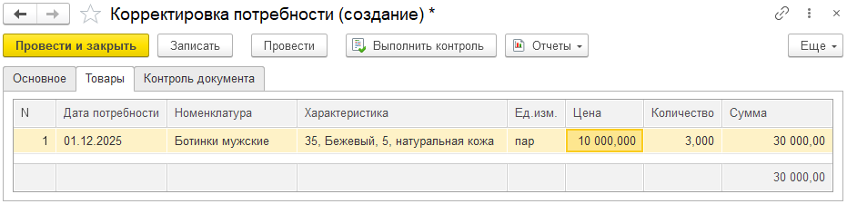
Корректировка договора
План закупок
…
Договор с графиком поставок
Заказы поставщикам
ПТУ
Корректировка
Отказ от закупки
Ситуация:
Поставщик частично выполнил обязательства, но расторгает контракт.
Наши действия:
Вводим корректировку на основании последней версии соглашения.
Можем отказаться от закупки или вернуть в план потребности.
Особенность:
Если потребность регистрировалась (СПЗ, Лот, Договор) то возможен только Отказ от закупки. Эти документы не могут быть использованы повторно.

Slide 30
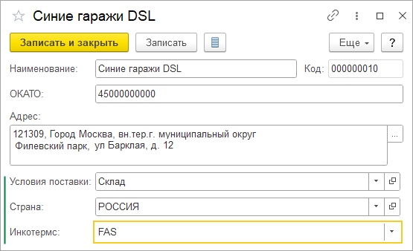
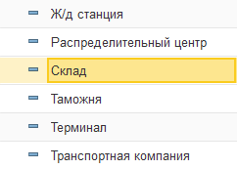
Изменения относительно ред.3.2 в части констант и некоторых настроек
Константа «Не требовать регистрации участников по открытым способам закупок» - исключена
Функционал перенесен в Способы закупок.
Константа «Вести учет номенклатуры по странам» - исключена
Страны обязательны для учета национального режима 223-ФЗ
Правила заполнения статей бюджета (по категории закупок, по категории в рамках функционального направления) - исключена
Доступ к статьям определяет настройка «Ограничивать статьи по функциональному направлению». В рамках ФН пользователь может выбирать любую статью.
Отказались от кросс-таблиц
Сохранили только в плане закупок и предложение участника.
Место поставки – самостоятельная аналитика (адрес места поставки).
Можно добавлять дополнительные реквизиты, создавая свои смыслы.
Доп.реквизиты

Slide 31





Информация
Поддержка 1С v8@1c.ru
Партнерский форум https://partners.v8.1c.ru/forum
Неофициальный канал по 1С: Управление холдингом в Телеграм https://t.me/CPMRussia, 3.5 тыс. специалистов
Канал линейки продуктов «1С:Управление холдингом»
https://dzen.ru/suite/fd52a772-897d-41ac-afab-8e3b1f88b9c7
Страница решения: Сайт 1С:ERP.Управление холдингом: https://v8.1c.ru/cpm-erp/
Презентации https://v8.1c.ru/cpm-erp/poleznye-materialy/presentations/
Видео: https://v8.1c.ru/cpm-erp/poleznye-materialy/video/
Сайт 1С:Управление холдингом: https://v8.1c.ru/cpm/
Презентации https://v8.1c.ru/cpm/poleznye-materialy/presentations/
Видео: https://v8.1c.ru/cpm/poleznye-materialy/video/
Наиболее интересные внедрения: https://v8.1c.ru/cpm/istorii-uspekha/

